Slide 1
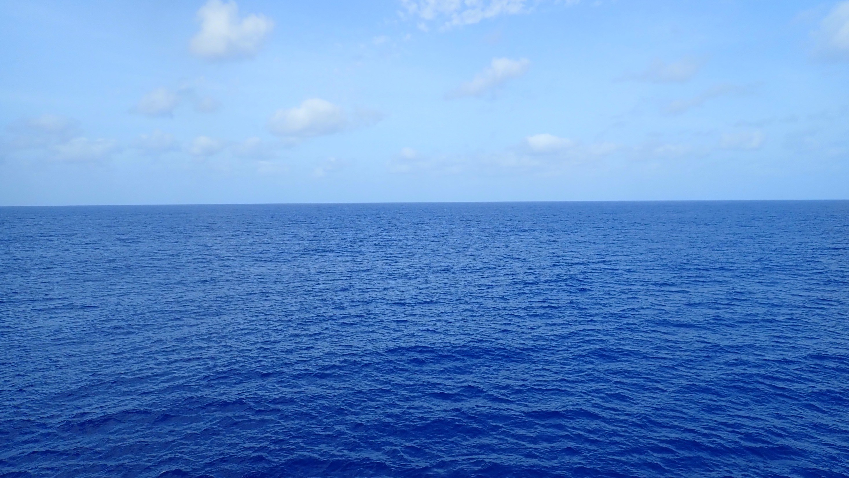


安全な浮体式原⼦⼒発電
エネルギー⾃給と温暖化対策を実現
2024年6⽉6⽇ 姉川 尚史 Founder & CEO
Advanced Float Co. Ltd
takafumi.Anegawa@advanced-ﬂoat.com
秘密情報⽬的外使⽤・複製・開⽰禁⽌ Advanced Float 株式会社 0/47

Slide 2
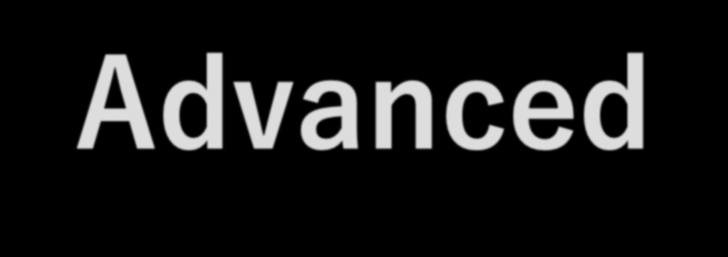

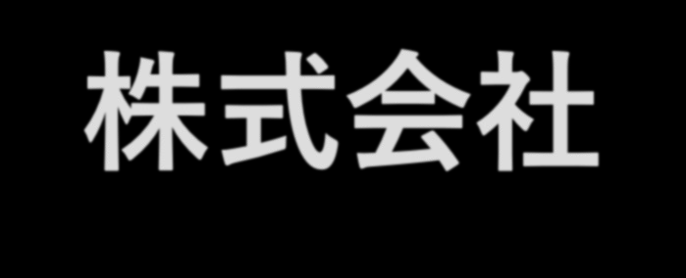
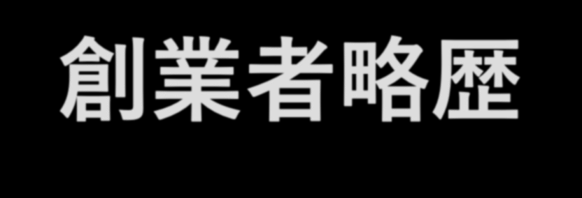
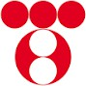
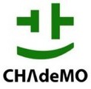


Advanced Float 株式会社 創業者略歴
1983年
1991年
1993年
東京電⼒⼊社（福島第⼀原⼦⼒発電所で炉⼼管理業務に従事）
⽶国ゼネラルエレクトリック社の⼩型原発の開発プロジェクトに参加帰国後、改良型沸騰軽⽔炉（ABWR)の設計業務に従事
2002年
2005年
2010年
電気⾃動⾞（EV)の普及業務に転⾝
富⼠重⼯業 と急速充電が可能なEVの共同開発を開始
EV急速充電普及団体CHAdeMO協議会を設⽴（現会⻑）
2011年
2014年
2018年
2019年
2020年
2024年
福島第⼀原発事故を受けて原⼦⼒部⾨に復帰
取締役、常務執⾏役原⼦⼒・⽴地本部⻑就任し事故後の対応を指揮東電 経営技術戦略研究所⻑就任
e-Mobility Power（急速充電運営会社） 会⻑浮体式原⼦⼒発電所の検討を開始
東京電⼒退社 Advanced Float 株式会社設⽴ CEO

Slide 3
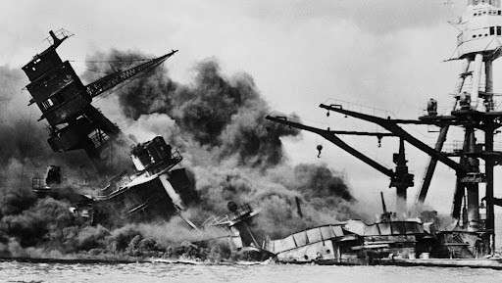
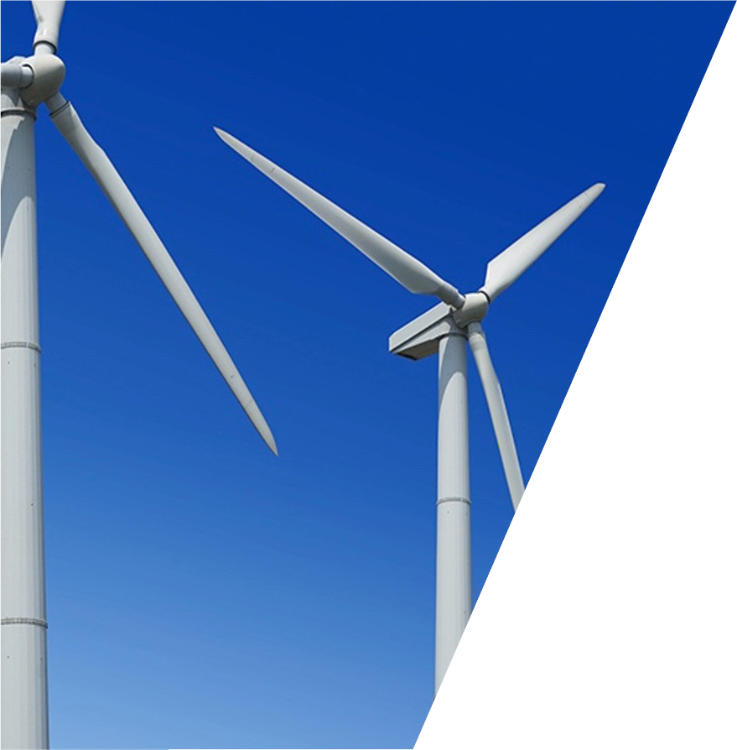
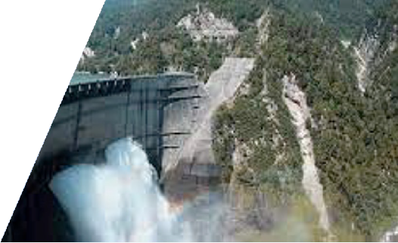
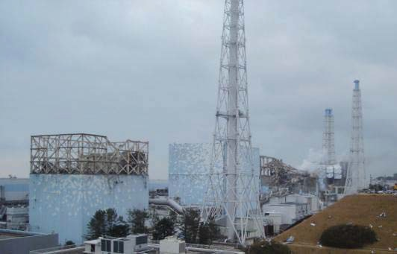
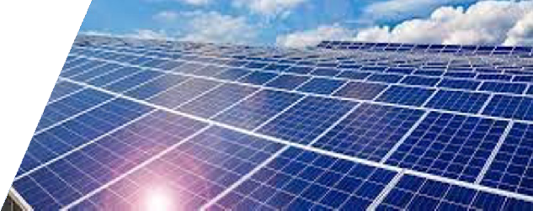
⽇本を取り巻くエネルギーの供給状況
エネルギー資源は国家間の紛争の元で、資源のない⽇本は技術によるエネルギーの⾃⽴が必要
全世界が温暖化抑制のために、⽯炭、⽯油、天然ガスからの転換を急いでいる
⽔⼒発電は開発し尽くされ、太陽光や⾵⼒発電では量が不⾜し価格が⾼い
⼀⽅で、原⼦⼒発電は事故が起こると影響が甚⼤なことが課題

Slide 4
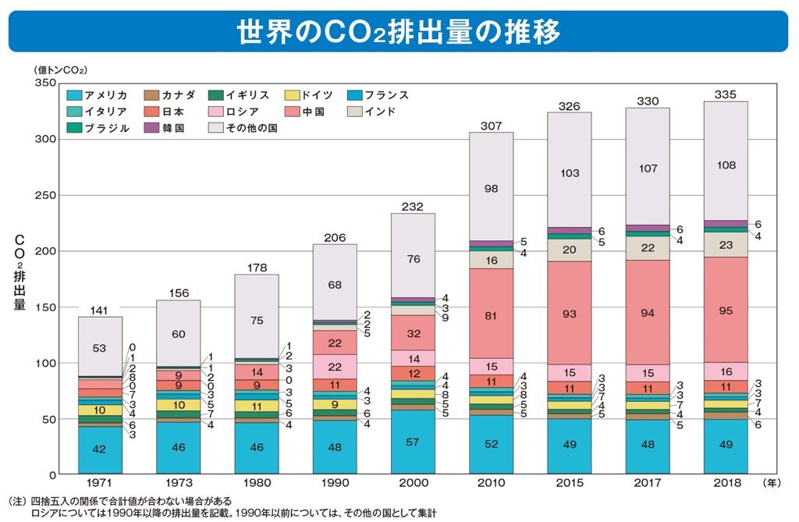
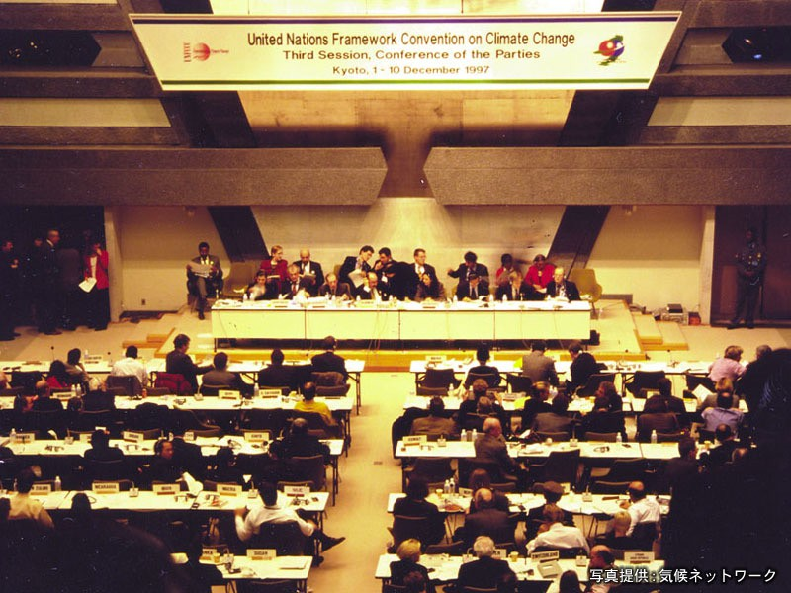
１９９７年には京都議定書が採択された
Trend of World CO2 Emission
100MtCO2
USA
Italy Brazil
Canada
UK
Rosia others
Germany
France
India
Japan
China
Korea
CO2 Emission
出 典 : エネ百科HPより

Slide 5
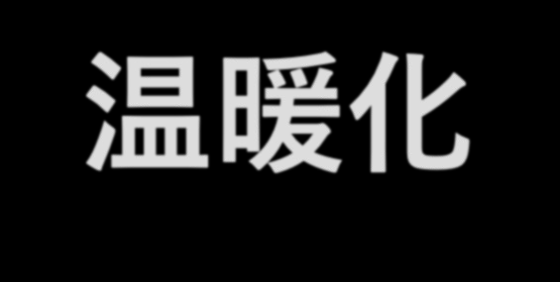

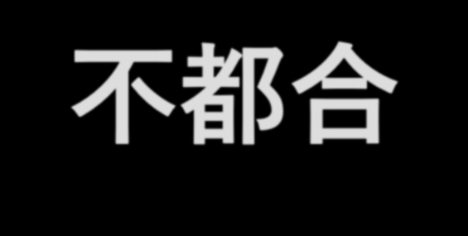

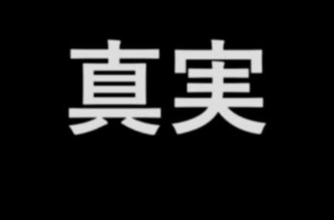
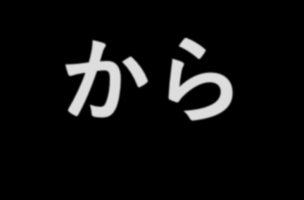
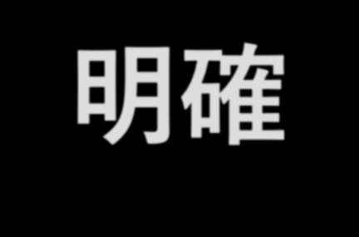
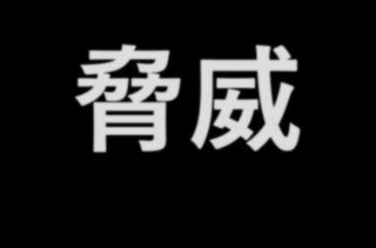
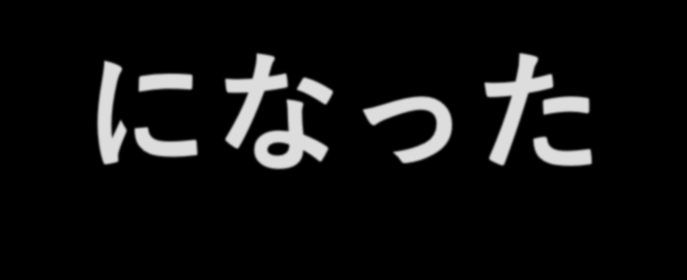
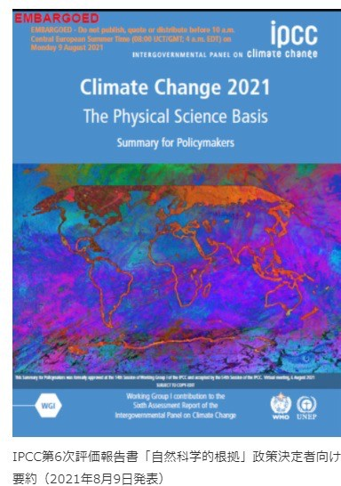
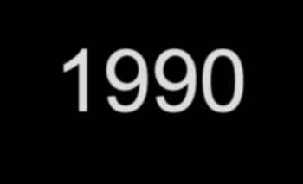
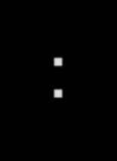
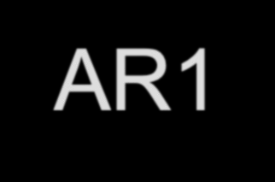
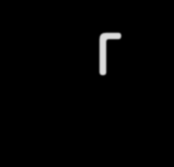

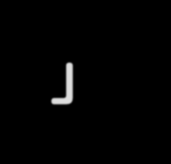
温暖化は不都合な真実から明確な脅威になった
1990: AR1「 It will cause a rise in temperature 」
1995: AR2「 The effects are felt on the global climate 」
2001: AR3「 Likely 」（>66％）
2007: AR4「 Very Likely 」（>90％） 2013: AR5「 Extremely Likely 」（>95％） 2021: AR6「 Unequivocal 」( >99%)

Slide 6
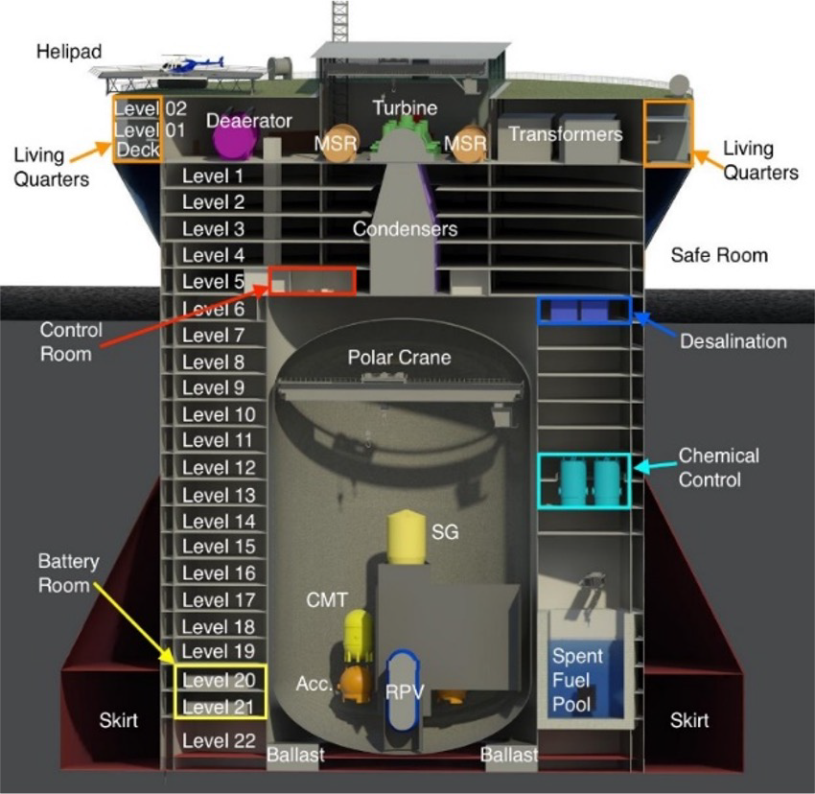
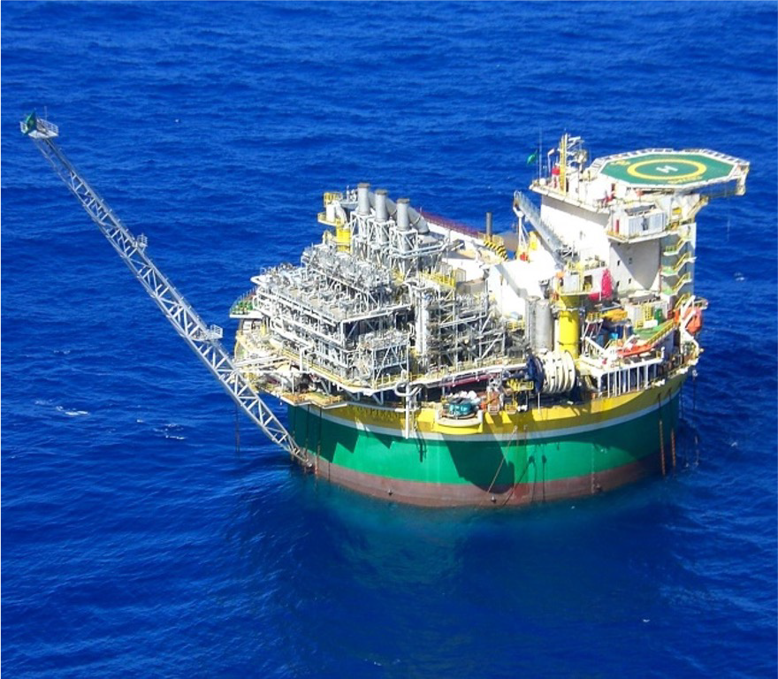
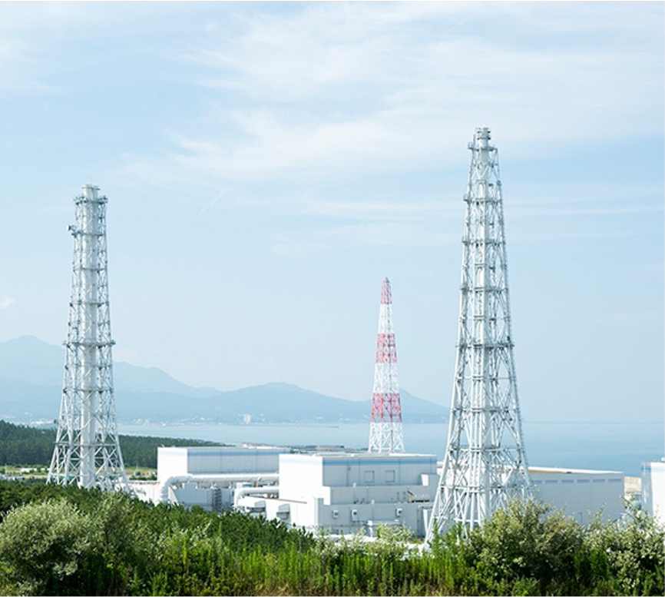
なぜ浮体式原⼦⼒発電所を提案するのか
原⼦⼒の利⽤には福島第⼀原発事故を踏まえた根本的な安全性向上が必要不可⽋
提案者は東京電⼒の原⼦⼒責任者として事故後の対応と同時に事故原因分析を主導して以下の結論に⾄る
浮体式原⼦⼒発電所（浮体構造物内に軽⽔炉を配置）で⼤幅な安全性の向上が図れる
⽇本には浮体と原発のサプライチェーンがあり実現が可能
浮体構造物
原⼦⼒発電設備
浮体式原⼦⼒発電
Ref. Sevan SSP社ホームページ
Ref. Nuc. Tec., 194, 1(2016).

Slide 7
1. 取り組みの背景：エネルギーセキュリティ
浮体式原⼦⼒発電の概要
事業計画

Slide 8
⽕⼒発電を代替するだけで⾼度成⻑期を上回るペースの電源転換
現在の年間発電電⼒量は約１兆kWh（25兆円、燃料費10兆円以上）
戦後、50年間に26,000万kWの電源を建設
現在約73%を⽕⼒発電所に依存しており、2050年までにこの転換を図らねばならない
(億kWh)
(億kWh) ¹²⁰⁰⁰
新エネ等水力
11,494
柏崎刈⽻6号
10,328
10000
95億kWh
石油等
9,396
12.8%
ＬＮＧ
7.5%
8000
石炭 原子力
柏崎刈⽻1号 77億kWh
7,376
7.4%
6000
福島第二1号 77億kWh
34.4%
⽕⼒発電 73％
美浜１号
4,850
福島第一1号
4000
28億kWh
2,939
黒部ダム
2000
9億kWh
31.0%
1,001
0
6.9%
1952 55606570
1975
1980
1985
1990
1995 2000 2005
資源エネルギー庁「電源開発の概要」、「電力供給計画の概要」を基に作成
2010 2015 2021
資源エネルギー庁「総合エネルギー統計」を基に作成
(年度)

Slide 9
化⽯燃料輸⼊費⽤は世界情勢で⾼騰
⽇本の化⽯燃料の年間輸⼊額は15兆円から30兆円
⽯油の価格変動に応じて増減
(兆円)
40
40,000,000
35,000,000
30,000,000
25,000,000
20,000,000
15,000,000
10,000,000
5,000,000
0
原油及び粗油 ⽯油製品 液化天然ガス 液化⽯油ガス ⽯炭
原油価格推移
30
20
10
0
2000 2001 2002 2003 2004 2005 2006 2007 2008 2009 2010 2011 2012 2013 2014 2015 2016 2017 2018 2019 2020 2021 2022 2023
出典：財務省貿易統計より
秘密情報⽬的外使⽤・複製・開⽰禁⽌
Advanced Float 株式会社
8/47

Slide 10
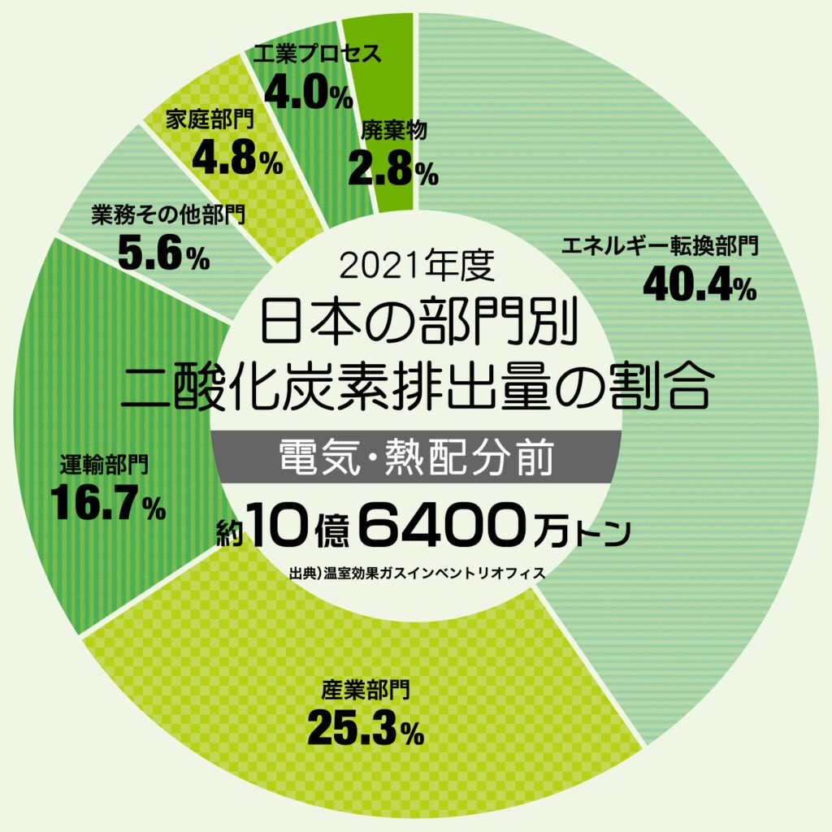
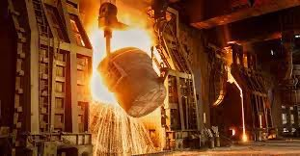
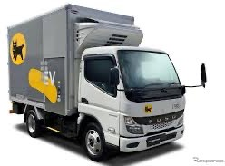
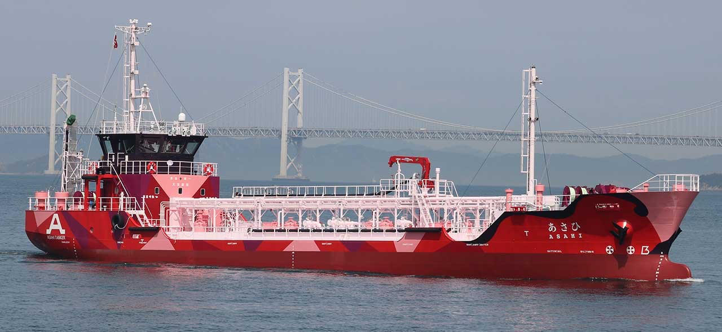
CO2排出抑制は発電以外でも必要
発電のゼロエミッション化は４割の解決策
⾃動⾞、家庭、商業・サービスは電化によりゼロエミッション化の流れ
⼯場の熱源電化などを加えると必要な電⼒量は2〜3倍増
https://energy-shift.com/news/59d3ef0e-7ee4-489b-8fc5-df8f9ea8f388
9
出典：温暖化ガスインベントリオフィス
https://response.jp/article/2023/09/13/375018.html
秘密情報⽬的外使⽤・複製・開⽰禁⽌ Advanced Float 株式会社
https://emira-t.jp/special/20932/
9/47

Slide 11
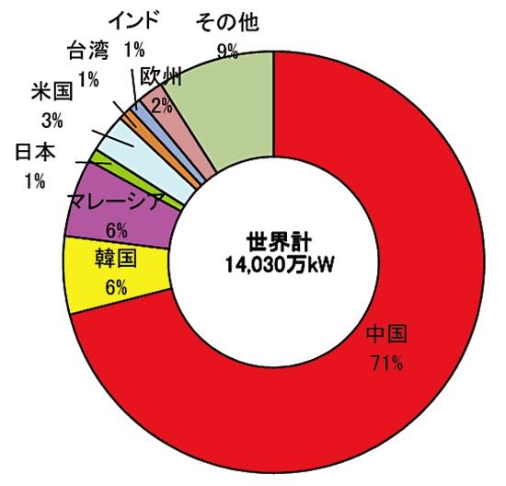
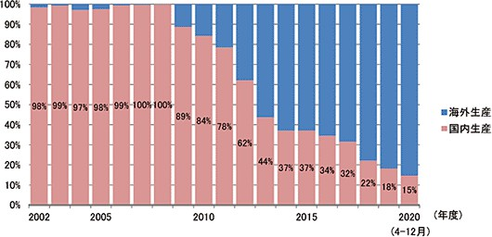
太陽電池の⽣産地構成
当初国内⽣産であった太陽電池は、現在は中国に依存している
エネルギー安全保障の観点からは望ましくない状況
太陽電池（モジュール）⽣産量（2019年）
太陽電池国内出荷量の⽣産地構成の推移
10
出典： 資源エネルギ庁HP よりhttps://www.enecho.meti.go.jp/about/whitepaper/2021/html/2-1-3.html

Slide 12
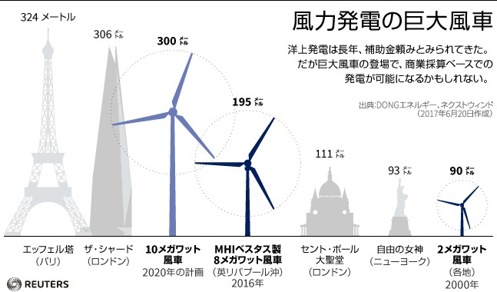
陸上⾵⾞のコストダウンは⼤型化により達成
欧州の⾵⼒発電は⼤型化により発電コストを低減（現状の出⼒は１０MW以上）
ブレードの製造は中国に依存しつつある状況
11
ロイター 2017年６月２７日 報道より

Slide 13
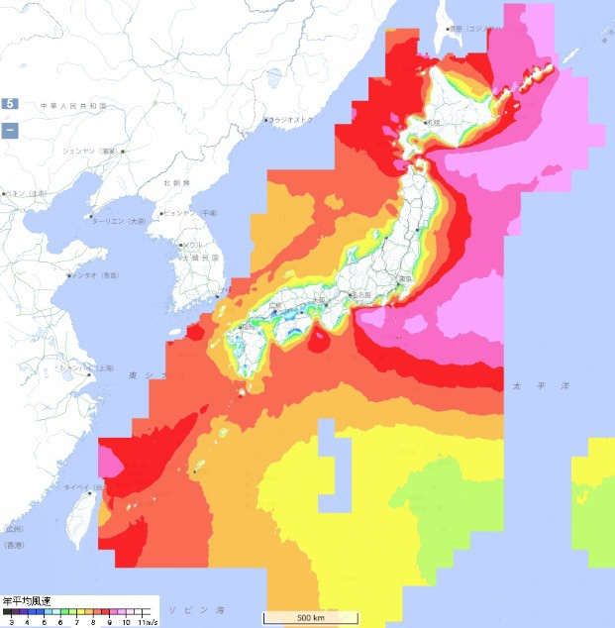
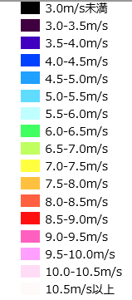
⾵⼒発電の導⼊ポテンシャル
陸上は⾵が弱く、⾵⼒発電を建設できる場所が少ない
洋上は⾵が強く⼗分なポテンシャルがあるが、コストの課題が⼤きい
凡例︓年平均⾵速
陸上⾵⼒発電：
1.18億kW
3,509億kWh
（発電端価格
（設備利⽤率
17円）
34％）
洋上⾵⼒発電：
1.78億kW
6,163億kWh
（発電端価格
（設備利⽤率
32円）
40％）
12
環境省：令和元年度再⽣可能エネルギーに関する ゾーニング基礎情報等の整備・公開等に関する委託業務報告書 及び、NEDO「洋上⾵況マップ」より

Slide 14
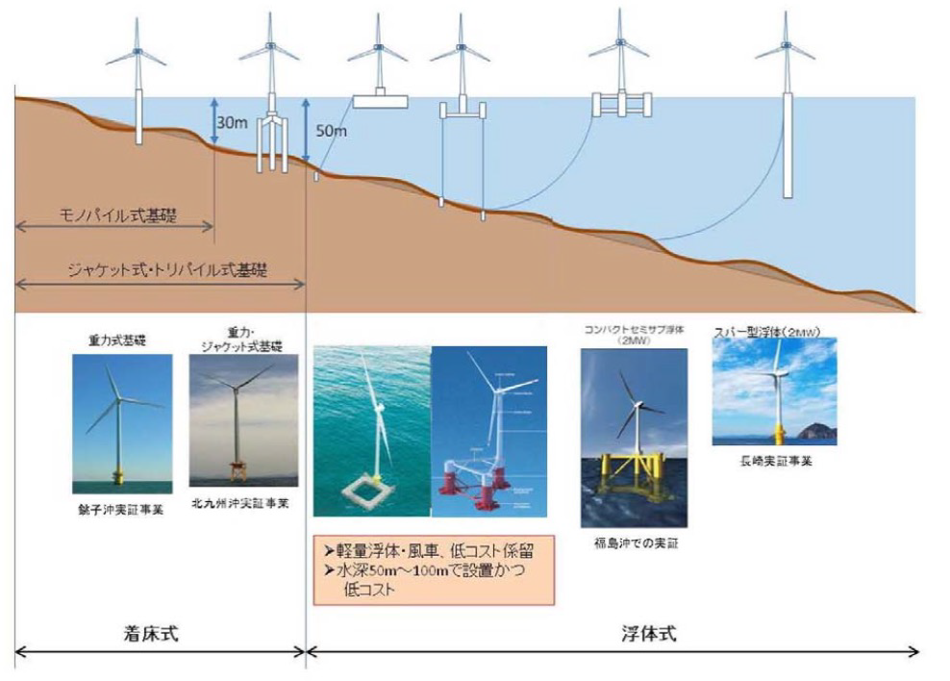
浮体構造と係留が必要になる
５０m以上深くなると基礎杭を海底に打ち込むことは困難になる
洋上⾵⼒のうち、着床式の⾵⼒発電の開発規模は限られる
NEDO「浮体式洋上風力発電技術ガイドブック」より

Slide 15
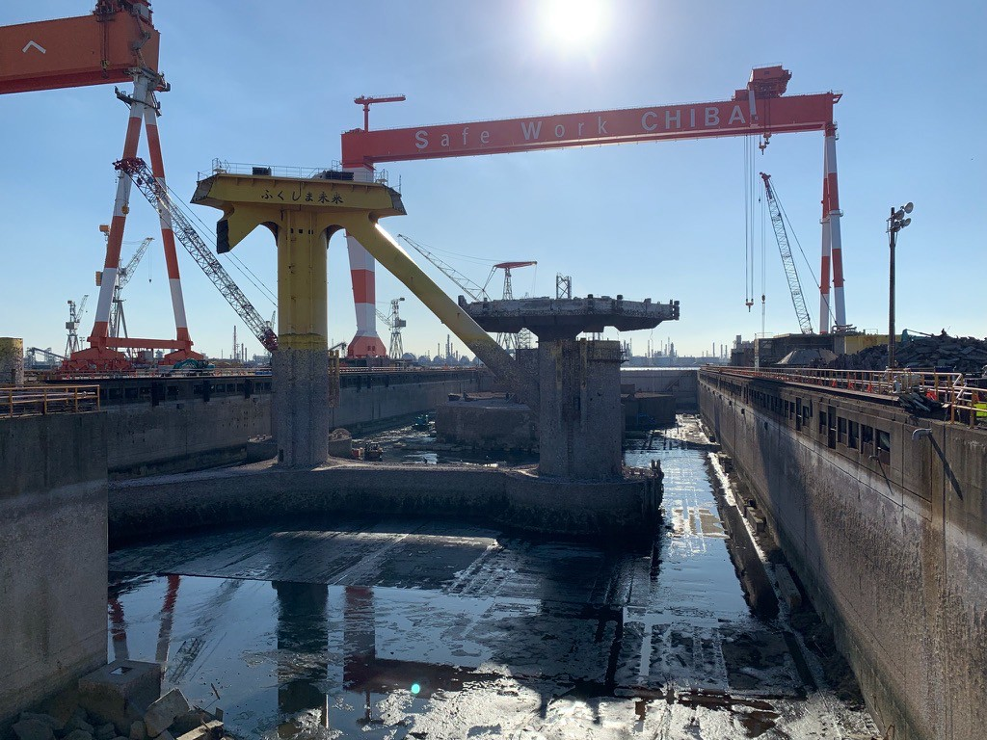
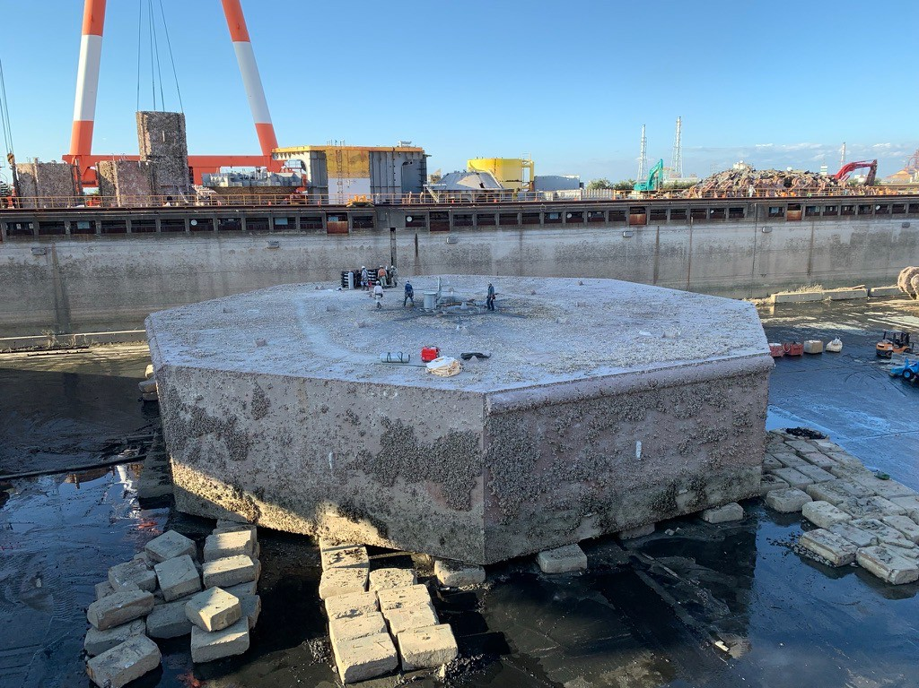
浮体式⾵⼒発電は浮体も巨⼤
14
⼤型の⾵⾞を浮かすための浮体も⼤型化する
浮体式洋上⾵⼒のコストを増加させる要因
２MW風車浮体
変圧器浮体
６４m
３３m
福島県沖の洋上風力発電の解体現場（2021年撮影）

Slide 16
国内の⾵⼒発電メーカー相次ぐ撤退
国内の⾵⼒発電メーカーは事業撤退
欧州や中国の積極的な⾵⼒発電開発についていけなかった
2019年1月
日立製作所
風力発電の生産から撤退
生産はエネルコン（ドイツ）
2019年4月
日本製鋼
風力発電器の製造・販売から撤退
2020年10月
三菱重工
風力発電のベスタス(デンマーク）に生産を委ねる

Slide 17
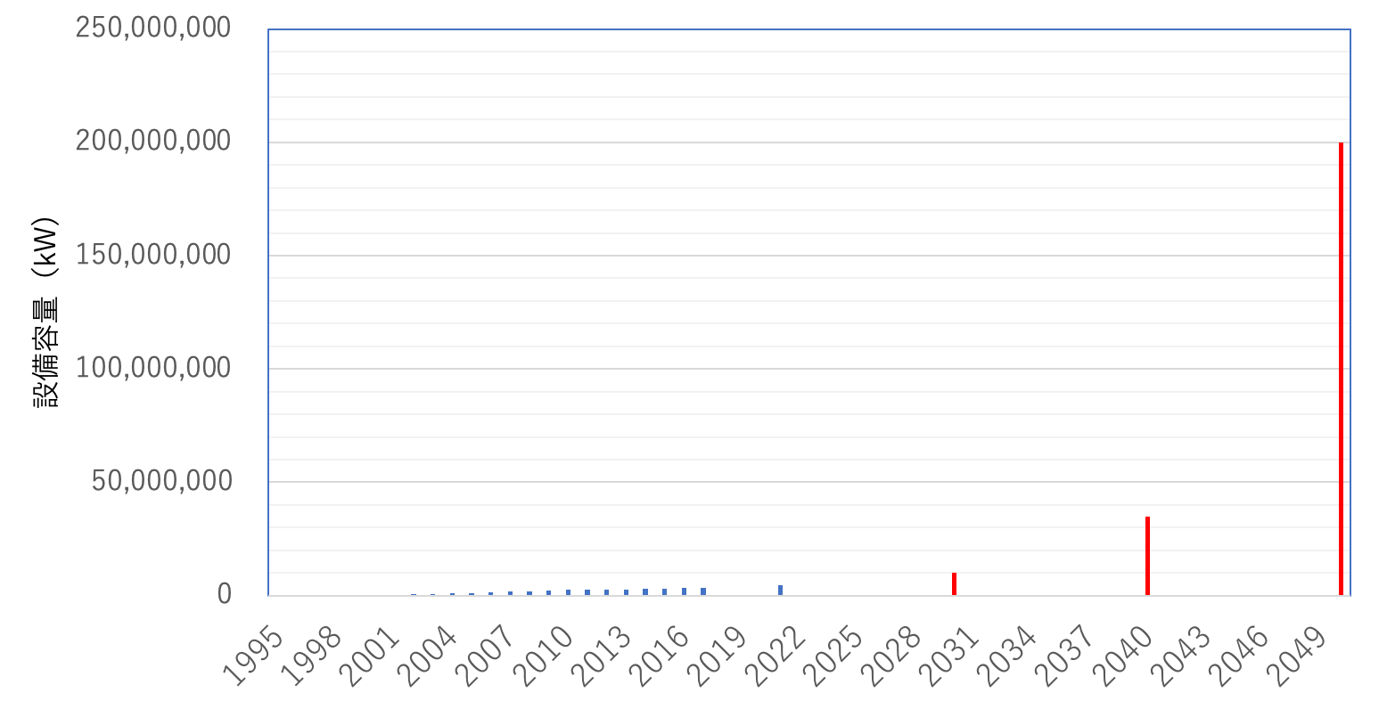
⾵⼒発電のみで⽕⼒を置き換える場合の費⽤
最⼤級の15MW⾵⾞で19,300基 (1⽇２基ペース)の建設が必要
290兆円の投資：現状の建設コスト （100万円/kW）
290GW
GW
250
設備容量
200
150
100
50
35GW
三菱商事が落札した設備容量1.7GW
10GW
秘密情報⽬的外使⽤・複製・開⽰禁⽌
Advanced Float 株式会社
16/47
出典：NEDOホームページデータに加筆

Slide 18
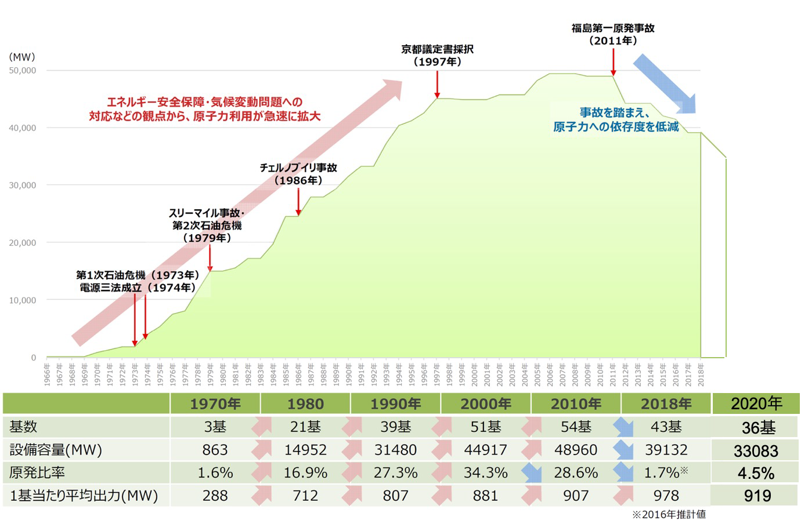
⽇本の原発の設備容量の推移
⽇本の原⼦⼒発電は2010年の54基から現時点で36基に減少
基本的な原発寿命は40年であり、2050年までに継続的に減少
原発の寿命延⻑は⼀時凌ぎの対応であり、技術の継承にはつながらない
秘密情報⽬的外使⽤・複製・開⽰禁⽌ Advanced Float 株式会社
17/47
資源エネルギー庁HPより https://www.enecho.meti.go.jp/about/special/tokushu/nuclear/nihonnonuclear.html

Slide 19
原⼦⼒発電のみで⽕⼒を置き換える場合
100万kW原発で108基 (年5~6基ペース)の建設が必
40兆円の投資： 現状の建設コスト （37万円/kW）
GW
120
100
設備
容 60
量
80
40
20
0
1970 1980 1990 2000 2010 2018 2020 2030 2040 2050

Slide 20
原⼦⼒発電所に関する世論調査
⽇本原⼦⼒⽂化財団調べ

Slide 21
1. 取り組みの背景：エネルギーセキュリティ
2. 浮体式原⼦⼒発電の概要
3. 事業計画

Slide 22

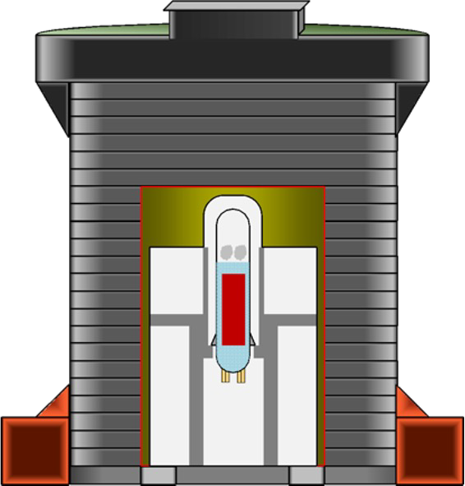

福島第⼀原発事故の原因を根本から取り除く
津波により建屋が浸⽔し全ての電源を失った
→ 浮体にすることで⼤きな津波も乗り越えられる
電源喪失時に冷却を継続できる時間が短すぎた（3⽇でも不⼗分）
→ 海⽔との⾃然対流を⽤いた熱交換で冷却を⻑期間継続できる
⾼齢者や病気の⽅が避難時に亡くなられた（双葉病院の⼊院患者45⼈が死亡）
→ 事故時の住⺠の⽅の緊急避難を不要にできる
浮体式 原⼦⼒発電
30km程度
（避難計画策定範囲に居住者がなし）
海
⽔深 200〜
500m

Slide 23
福島第⼀原⼦⼒発電所事故からの教訓
福島第一原子力発電所事故の経過と教訓（東京電力）より

Slide 24
全段の機能喪失が後段に影響して事故が深刻化
津波侵⼊が全電源喪失を招き、冷却の喪失につながる
冷却喪失で炉⼼溶融が⽣じて格納機能を劣化させた
避難の過程において死亡者が発⽣
第１層
異常の発生の防止
津波の影響を防ぐ
（⼗分な敷地⾼さ、防潮堤、⽌⽔⼯事など）
第２層
異常から事故への進展防止
機能喪失の連鎖
核分裂の緊急停⽌
（制御棒、ホウ酸⽔注⼊など）
第３層
事故の拡大防止
原⼦炉の冷却の維持
（⾼圧注⽔、低圧注⽔、⾮常⽤復⽔器など）
機能喪失の連鎖
第４層
放射性物質の拡散防⽌
事故の影響緩和 （格納容器、フィルターベント、コアキャッチャーなど
）
機能喪失の連鎖
第５層
放射性物質による影響緩和
被ばくの抑制
（避難、ヨウ素剤など）

Slide 25
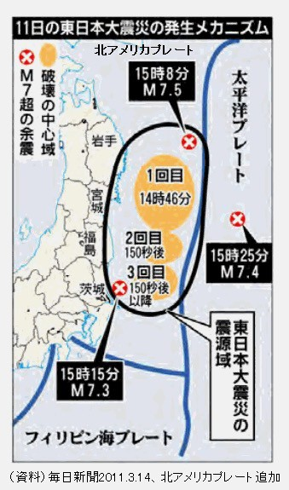
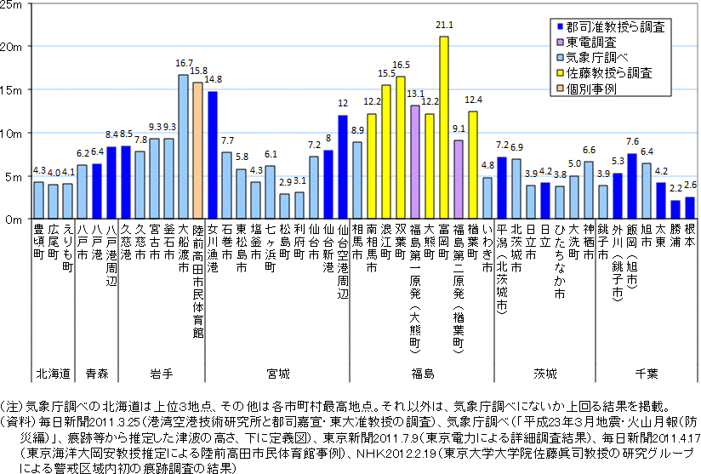
津波の⾼さ予想の過⼩評価
津波⾼さは、波源の⼤きさ、向き、距離、海底地形を踏まえて推定
複数の波源が時間差を持ってずれると、到達点では⼲渉による強弱が⽣じる
隣接する場所でも津波⾼さに⼤きな差が⽣じている
参照：https://honkawa2.sakura.ne.jp/4363.html
参照：「地球環境問題としての津波災害について」吉野 正敏筑波大学名誉教授

Slide 26
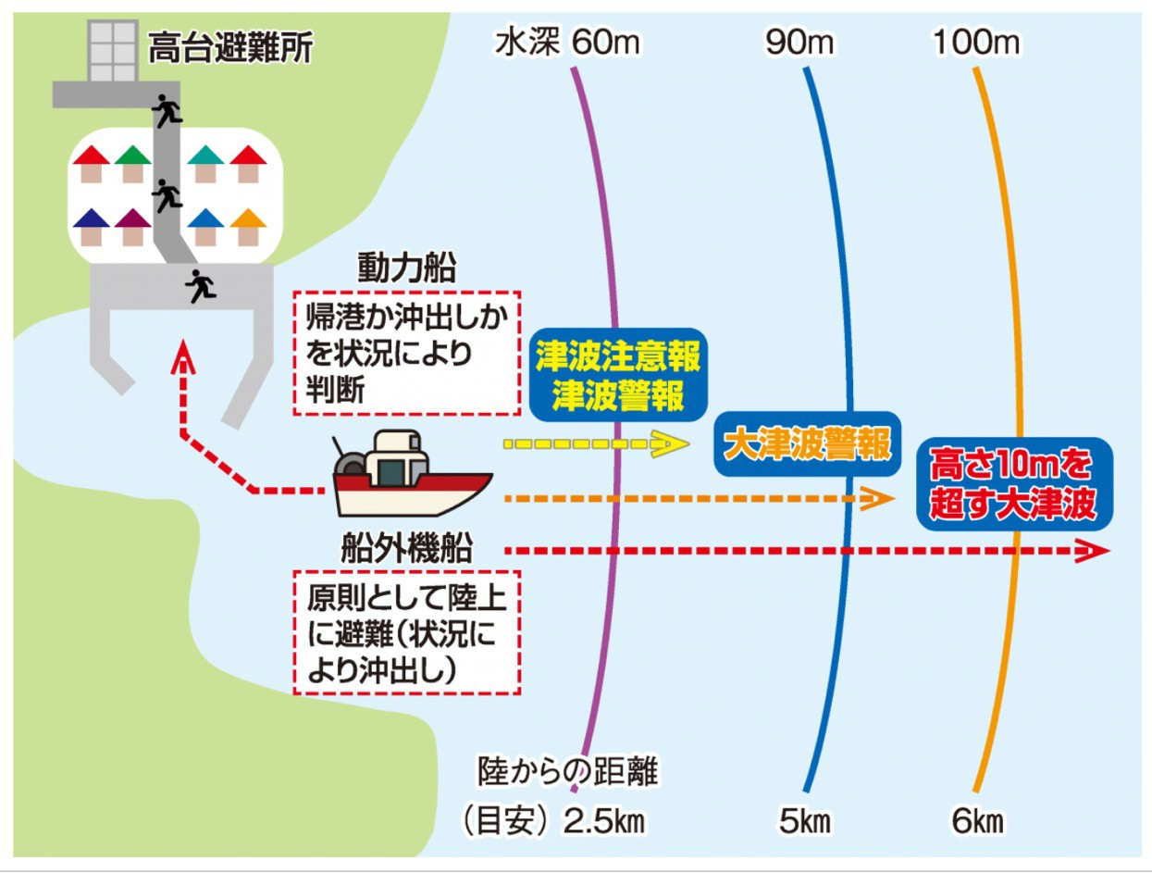
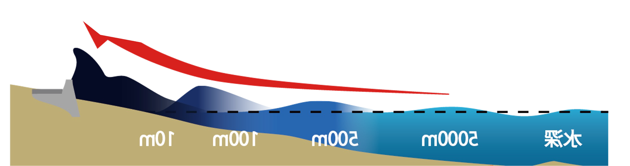
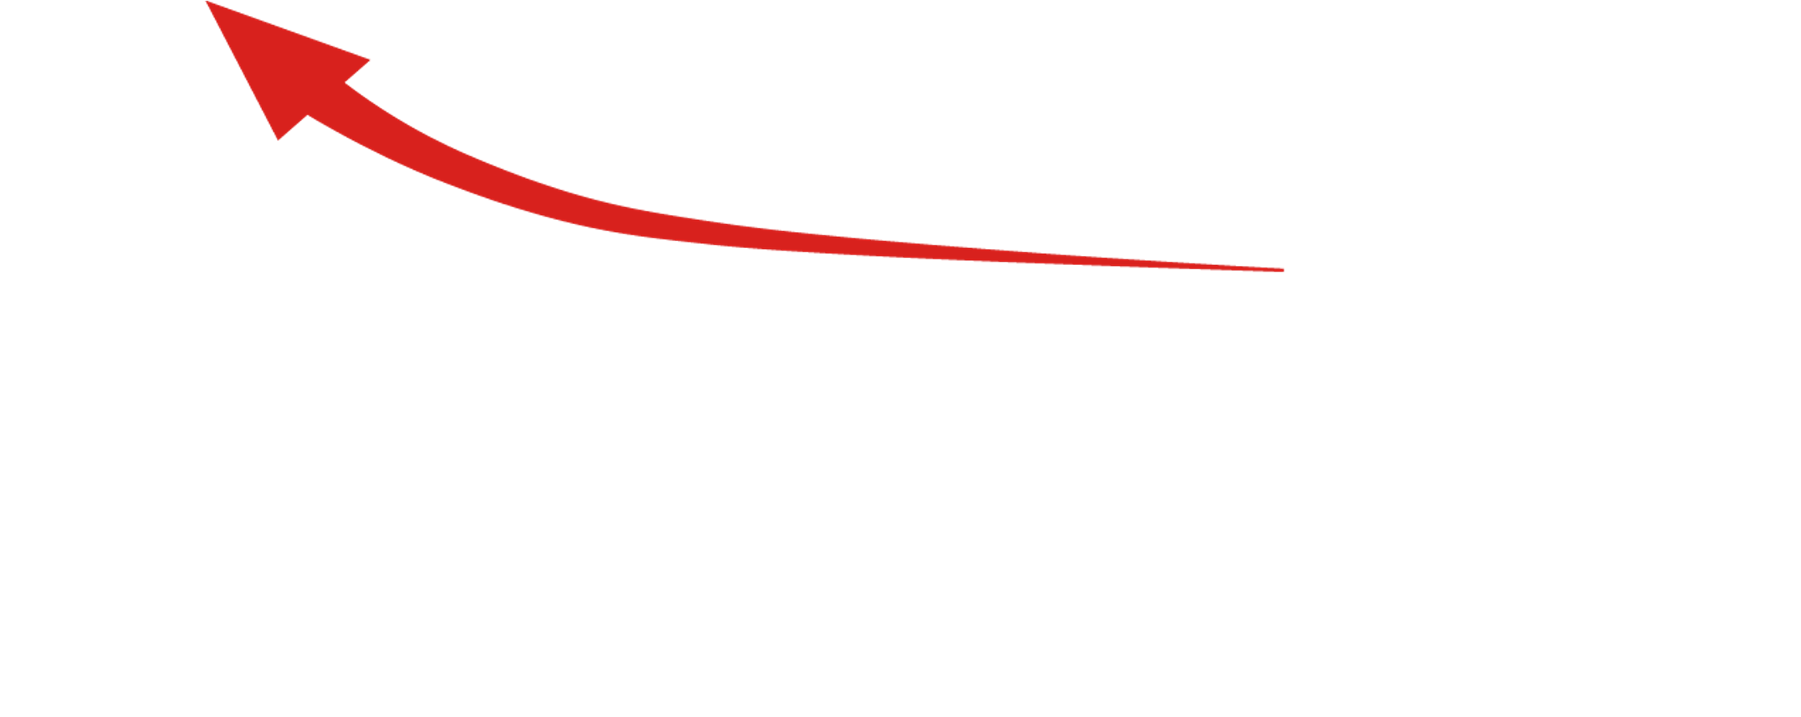
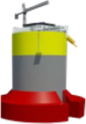
沖合に設置することで津波をやり過ごせる
沖合に設置して⽔深が深くなると津波⾼さは低くなる
係留鎖は垂直⽅向の動きに遊びがあり津波を乗り越えることができる
元々係留場所が30km沖合で⽔深が200m以上で避難不要（船は津波時に沖合に避難）
500m
5000m
⽔深
10m 00m
1
25
岩⼿県⼤船渡市三陸町の沖出しルール

Slide 27



崩壊熱除去は⻑期の継続が必要
原⼦炉は核分裂の停⽌後も崩壊熱が発⽣し続ける
原発には電源が全て失われても冷却を継続できる装置がある
従来は電源なしで冷却可能な時間を８時間として設計
2号機の原⼦炉隔離時冷却系は約３⽇間運転を継続したが、その停⽌後にメルトダウン
→ 安定的な冷却の回復に数週間掛かった
1号機の非常用復水器
２、３号機の原子炉隔離時冷却系
⽔量100t x２基
参照：https://note.com/tbsnews_sunday/n/ne39c94287719

Slide 28

















海⽔との熱交換で動⼒なしで冷却を継続可能
原⼦炉は核分裂の停⽌後も⼤量の崩壊熱が発⽣し、継続的冷却が必要
（100万kW級の原発では30⽇後でも毎時10トン程度の⽔が蒸発する）
浮体式では周囲に存在する海⽔を使⽤して電源なしで継続的に冷却できる
福島第⼀1号機：45万kW
福島第⼀２、３号機：78万kW
海⽔を利⽤し、プールで
蒸気を凝縮
海⽔
プール
原
⼦炉
格納容器
原⼦炉停⽌後からの経過⽇数

Slide 29


双葉病院「45⼈死亡」
停電と医療従事者の不⾜により、医療依存度が⾼い患者に対する医療レベルを維持できなかった
放射性物質の拡散で、⾃衛隊が迅速に対応できなかった
混乱の中、病院、町、オフサイトセンター、⾃衛隊の間で的確な情報共有ができなかった
療養棟
管理棟
病棟
入口
東洋経済Online 記事より：
https://toyokeizai.net/articles/-/648213?page=2

Slide 30



事故時の住⺠の⽅の緊急避難を不要にする
30km沖合に係留することで、緊急に避難が必要な区域内に住⺠がいない
航⾏中の船舶は事故の警報を受けて、⾃⼒で速やかな避難が可能
川俣町
12⼈
合計︓約7.3万⼈
飯舘村
2430⼈
南相⾺市
5713⼈
葛尾村
105⼈
浪江町、17793⼈
双葉町、6884⼈
⽥村市
2997⼈
福島第⼀原⼦⼒発電所
⼤熊町、11363⼈
富岡町、15480⼈
川内村
2997⼈
楢葉町、7800⼈
オフサイトセンター
双葉病院
東⽇本⼤震災・東京電⼒福島第⼀原⼦⼒発電所事故による避難⼈数（2011/3/25 8時時点）^{[1]}
[1] 福島県災害対策本部「平成23年度東北地⽅太平洋沖地震による被害状況即報（第64報）」 より作成

Slide 31




産業競争⼒懇談会で2020年から３年間検討
電⼒、原⼦炉メーカー、ゼネコン、造船会社、⼤学等が参加
主に課題の抽出作業を実施したが、解決困難な課題は⾒つからず、逆に多くの利点が確認された
原⼦⼒関係企業
⼤学・研究機関他
JAEA、電⼒中央研究所
エネルギー総合⼯学研究所
東京海洋⼤学
早稲⽥⼤学
東京⼤学
東京⼯業⼤学
京都⼤学
名古屋⼤学
⻑岡技科⼤
イリノイ⼤学
⽇本原⼦⼒産業協会
三菱総合研究所
⽇本電気
⽇本保全学会
東芝エネルギーシステムズ
⽇⽴GEニュークリア・エナジー
三菱重⼯業
三菱電機
IHI
⿅島建設、清⽔建設
⽇揮
原燃輸送
関⻄電⼒、中部電⼒、⽇本原⼦⼒発電
スタズビック・ジャパン、元EDFジャパンの⽅
発電設備技術検査協会
造船関係企業
三菱造船
⽇揮（海洋事業関係者も参加頂ている）
清⽔建設（同上）
ジャパンマリンユナイテッド
（IHIのサポートとして参加頂いている）
東電グループ
東京電⼒ホールディングス
テプコシステムズ
東京エネシス
東京パワーテクノロジー
KK6安全対策共同事業株式会社
TEPCO

Slide 32
111項⽬の検討課題を抽出
浮体や海底送電ケーブルのコストで割⾼にならないか？
海上で遮るものがなく、テロ攻撃を受けやすいのではないか？
30km沖合は領海外にならないか？
近隣諸国の反対を受けないか？
波浪により激しく揺動して、原⼦炉特にBWRの運転に影響がないか？
洋上でのメンテナンスは実施可能か？
運転員の業務環境は許容範囲か？
洋上での原⼦⼒利⽤のための法令や安全審査のガイドラインは？
通常運転時に発⽣する液体放射性廃棄物の放出が可能か？
淡⽔の確保が可能か？
塩害の影響が深刻にならないか？
外部電源が脆弱にならないか？
沈没の際に放射性物資の拡散を防げるか？
その他

Slide 33


集中した製造拠点（造船所）で製造することでコスト抑制
⼯場とドックで集中製造し製造品質が向上
・遠隔地で建設するのはコスト⾯でも負担⼤
既存の陸上原発と同等の費⽤で建設可能
・海底送電線は陸上送電線と同程度のコスト
・陸上原発の耐震強化やテロ対策設備の費⽤を加味すると洋上が有利
浮体式原発
浮体構造物の建造費：
海底送電線30kmの建設費：
陸上原発
⼟⽊建屋関係の建設費:
390〜560億円
304〜475億円
694〜1035億円
825〜1375億円

Slide 34








テロ攻撃にも防御が堅い
本体が⼆重船殻構造で強固に作られている
⿂雷や爆発物を積載した船舶は、⿂雷防御網で接近を阻⽌できる
潮流や⾵により多少位置が動くので、⾶⾏物体等による攻撃がしにくい
多層の監視区域を設け、不審者の接近を遠⽅から早期に検知できる
上部甲板の対テロ装甲
⼆重船殻構造
⽔雷防御網
3
3
MITで検討された防護層^{[1]}
核セキュリティ対策の⼀例
[1] J.Conway et al (MIT), " Security and the Oﬀshore Nuclear Plant (ONP) Security Simulation Testing and Analysis of the Multi-Layer Security System“.

Slide 35






世界で注⽬され始めている浮体式原発
世界中で浮体式原発の開発が始まりつつある（ロシアではすでに実⽤化）
韓国はデンマークのSeaborg社と協⼒して浮体式原発を開発中
中国の浮体式原発の特許出願が活発化している
https://www.seaborg.com
https://www.neimagazine.com/news/newsrussias-ﬂoating- npp-supplies-heat-to-second-pevek-district-9877829
Seaborg(デンマーク）溶融塩炉、200-800MWe
https://www.iaea.org/sites/default/ﬁles/21
/07/iaea_webinar_marine- based_smrs_ofnp_m_golay_18may2021.pdf
MIT(US）軽⽔炉、300-1000MWe
Rosatom(ロシア）軽⽔炉、35MWe x 2
34
https://www.prodigy.energy
https://www.iaea.org/sites/default/files/21/07/iaea_webinar_ marine-based_smrs_bandi-60_bj_lee_18may2021.pdf
https://corepower.energy
Prodigy Clear Energy(カナダ）SMR
KEPCO C&E(韓国）軽⽔炉、60MWe
CorePower(UK）、⽇本企業が100億円出資
溶融塩炉、移動⽤

Slide 36





【追加の⻑所】地震の影響が軽減できる
⽔平地震動は⽔中では伝播しない（垂直地震動は伝播）
船舶が地震により損傷した報告はない
現在、陸上の原発は耐震強化⼯事に膨⼤な費⽤が掛かっている
宮城県遠⽥郡湧⾕町新町 2011/03/11 14時46分30秒〜
南北⽅向加速度
東⻄⽅向加速度
NS EW（⽔平地震動）
UD(垂直地震動）
垂直⽅向加速度
震源
35

Slide 37


【追加の⻑所】移動してリスク回避、災害地域の⽀援が可能
新たな⾃然災害のリスクが⾒つかった場合
→ タグボートなどで曳航してリスクのない場所に移動する
陸上原発では原⼦炉直下に新たな活断層が確認された場合廃炉となる
→ 投資リスクの抑制に繋がる
⼤規模災害で電源の復旧が難しい地域に対し、移動して電⼒を供給
例えば、海底⽕⼭が発⽣ タグボートで曳航して移動
36

Slide 38



【追加の⻑所】 海外への原発輸出が容易になる
東南アジアは津波や地震が多く、陸上の原発建設は難しい
海外の原発建設は地元での建設要員の雇⽤が難しく、計画遅延が頻発
→ ⽇本で製造して曳航して⾏くことができるため、現地の環境に影響されない
IAEAの浮体原発のシンポジウムに、タイ、ベトナム、インドネシアからも参加
Phan Nhu Viet Ha, Viet Nam
Researcher & Head of Nuclear Energy Center
Topan Setiadipura, Indonesia, BRIN National Research and Innovation Agency
Research Center for Nuclear Reactor Technology
（⻘丸、⾚丸は地震、⻩⾊の線はプレート境界、⻩⾊の三⾓は⽕⼭）
37

Slide 39





浮体原発電による⽔素製造・データセンターへ電⼒供給
航空や遠洋航海の船舶など電化が難しく、⽔素や合成燃料に期待している
⽔素やアンモニア製造にも電⼒が必要
データセンター、AIなど⼤量に電気を必要とする
化学産業、IT産業に向け、浮体式原発から電⼒を供給する
安定なゼロエミ電源の確保化学プラントの⽴地点確保
安定なゼロエミ³電⁸ 源の確保
地震等の災害抑⽌

Slide 40
取り組みの背景：エネルギーセキュリティ
浮体式原⼦⼒発電の概要
3. 事業計画

Slide 41




浮体基本配置(上⾯図）
本体が二重船殻構造で衝突、波浪による外力に対して頑健に設計
船首での一点係留と流線形構造により海流への抵抗を抑制
タービンをタテ型に配置して、タービンミサイルのリスク低減
上甲板には太陽光パネルを設置して直流電源（蓄電池）の充電を行う ２０mx１００m x２列 300kW
IC/ PCCS
レイダウンエリア
CST
中央制御室
ボイラ
変圧器
淡⽔化装置
70m
居住区画
CST
IC/ PCCS
入退域管理室
循環水排出配管循環水吸込配管
安全系海水排出配管安全系海水吸込配管
フィルターベント
昇降機
３６０m

Slide 42










浮体基本配置(横⾯図）
内外殻外幅５m内外殻内幅４m
軽油タンク
海⽔中へ
ボイラ
変圧器
63m
中央制御室
⼊退域管理区画
居住区画
IC /
PCCS
35m
CST
廃棄物処理室
船尾バラスト30,000t
20m
船⾸バラスト30,000t
90,000t
360m

Slide 43
フェーズI（基本設計、2年間）の内容
スタートアップを設⽴（2024年1⽉）、基本特許取得と要求仕様整理
出資者募集後増資（2024年4⽉）
ジャパンマリンユナイテッド社（JMU)と浮体構造設計、原⼦炉系配置設計を実施（詳細特許を取得）
原⼦⼒発電所建設経験のある原発技術者OBと学⽣の共同作業で若⼿技術者の育成を図る
フェーズⅠ（基本設計）
2024年
1⽉-3⽉ 4⽉-6⽉ 7⽉-9⽉
スタートアップ設⽴
2025年
4⽉-6⽉ 7⽉-9⽉
10⽉-12⽉
1⽉-3⽉
10⽉-12⽉
A round
出資者募集
（５億円規模）
増資
B round 出資者募集（海外を含む、200億円規模）
増資
基本特許取得要求仕様整理
JMUと共同で浮体構造設計、原⼦炉系配置設計、詳細特許取得
仕様確認
Design Review
Design Review
Design Review
Design Review
Design Review
Design Review
型式認定実施のための原⼦⼒規制庁、⽇本原⼦⼒研究機構との準備

Slide 44


























初号基の運転までのスケジュール
⽅式認定⽅式により、後続号機の許認可が短縮でき、量産化が可能
フェーズⅡは型式認定取得、フェーズⅢは実発電プロジェクト
0年
1 2 3 4 5 6 7
8
フェーズⅠ基本設計
フェーズⅡ詳細設計
フェーズⅢ
初号基プロジェクト（ABWR 1350MW)
量産化を⽬指す
審査基準整備
規制審査
（型式認定）
環境アセス
建造
試運転
海洋利⽤、国際条約等関連法整備
事業企画達成マイルストン
各種周辺特許浮体基本構造設備配置設計
型式認定の取得 (⽶、英、加、⽇)
売電価格： 販売電⼒量：
10円/kWh 95億kWh

Slide 45








2024年度から基本設計に着手
設計主体の新組織（スタートアップ）を組織し基本設計に着手
→ 要求仕様確立、浮体構造の具体化、原子炉系配置レイアウト
開発を通じて高齢化する技術者から若手技術者への技術継承を図る
→ 建設経験のある原発技術者OBと学生の共同作業
学生にはJOB型インターンシップを活用した参画を期待
これにより、電力、メーカーの現役に負担を掛けることなくファーストフェーズを推進する
2024年度〜 建設経験者OBと ⼤学院学⽣で共同開発
 | 基本設計
2026年度〜 2033年度〜 2036年頃
詳細設計の着⼿許認可取得
型式認定
建造開始
発電開始

Slide 46
技術協⼒企業
株式会社
東芝
株式会社 ⽇⽴製作所
東京電⼒ホールディング株式会社経営技術開発研究所
東電パワーテクノロジー株式会社東電設計株式会社
株式会社テプコシステムズ

Slide 47
研究機関の協⼒
⽇本原⼦⼒研究所
電⼒中央研究所
エネルギー総合⼯学研究所

Slide 48

⽇本のエネルギーの⾃⽴と世界の温暖化対策のためご⽀援いただけます様 お願い申し上げます
Advanced Float Co. Ltd.
Founded on February 9th 2024
秘密情報⽬的外使⽤・複製・開⽰禁⽌ Advanced Float 株式会社 47/47

